Slide 1

Farolito Spanish
Principiantes 3
Unidad 8 – El barrio ideal
Click and wait until you hear the full sentence

Slide 2

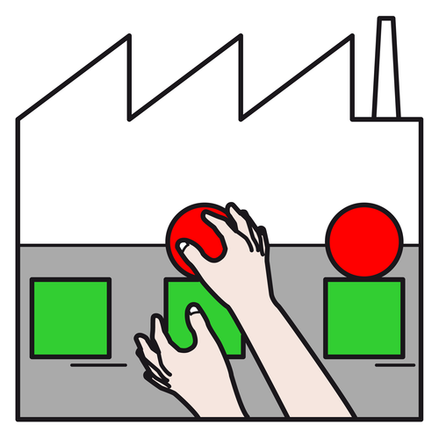
crear
¿Creamos una ciudad?

Slide 3

saber
¡Profesora yo lo sé!

Slide 4

perdonar
¿Me perdonas?

Slide 5

seguir
Tienes que seguir recto

Slide 6
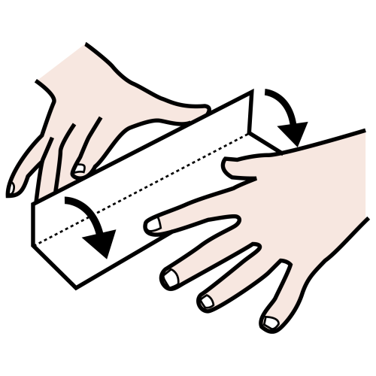

girar / doblar / torcer
Tienes que doblar a la derecha

Slide 7
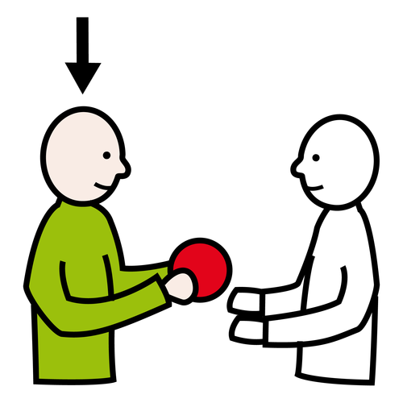
ofrecer
Te ofrezco esta pelota roja

Slide 8
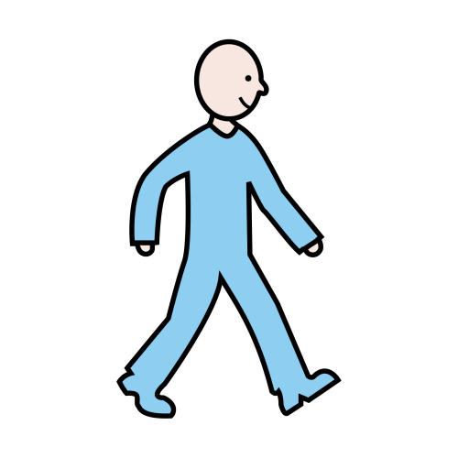
caminar
Camino todos los días al trabajo

Slide 9
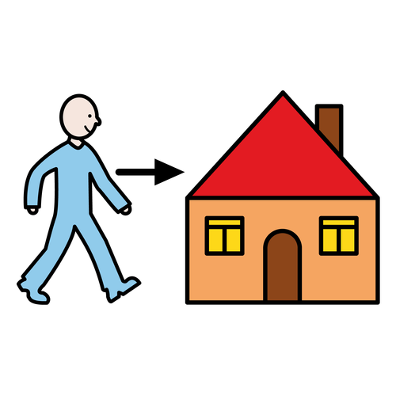
llegar
Llego a casa a las 5 de la tarde

Slide 10
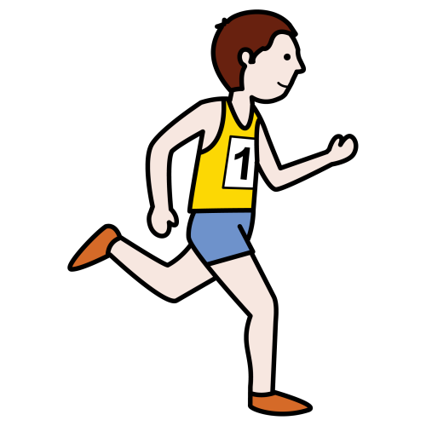
correr
Mi hermano corre todos los días

Slide 11
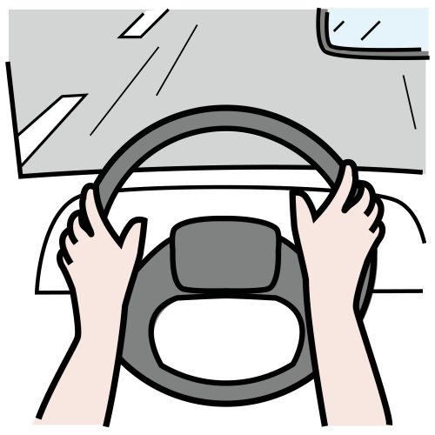
conducir
Me gusta conducir

Slide 12

quedarse
Me quedo en casa

Slide 13

quedar
Quedo con mis amigos

Slide 14

el barrio

Slide 15
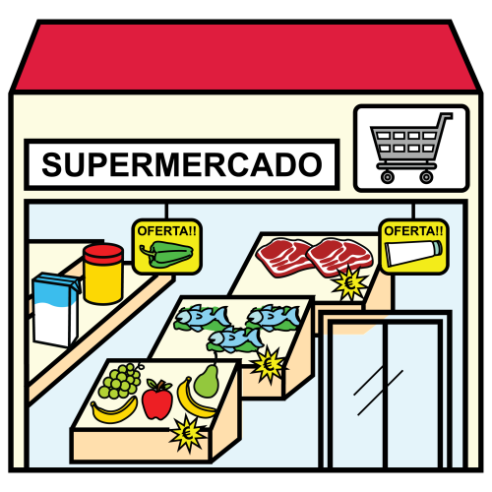
el supermercado

Slide 16
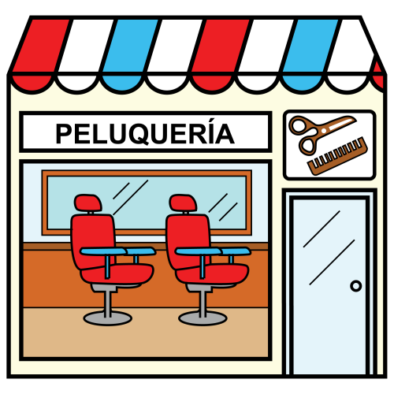
la peluquería

Slide 17

la biblioteca

Slide 18

la tienda

Slide 19
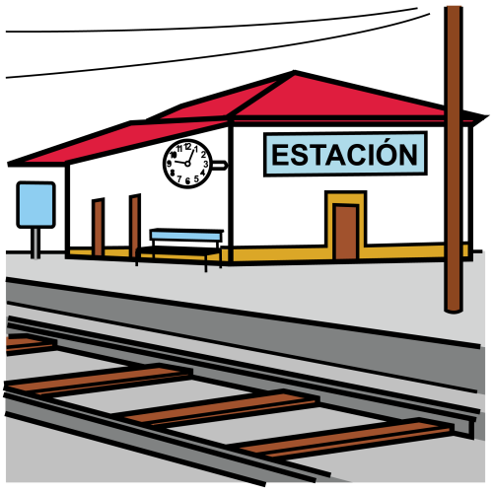
la estación de tren

Slide 20
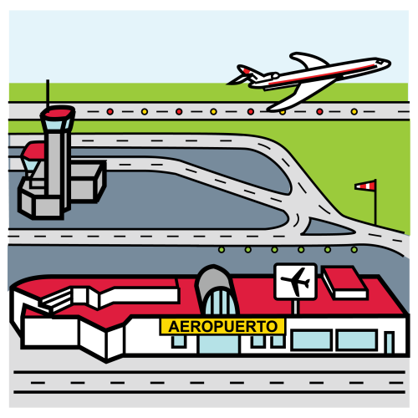
el aeropuerto

Slide 21

la escuela/el colegio

Slide 22
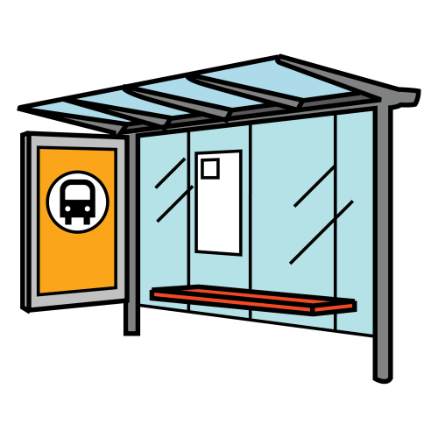
la parada de autobús

Slide 23

la iglesia

Slide 24

la galería de arte

Slide 25
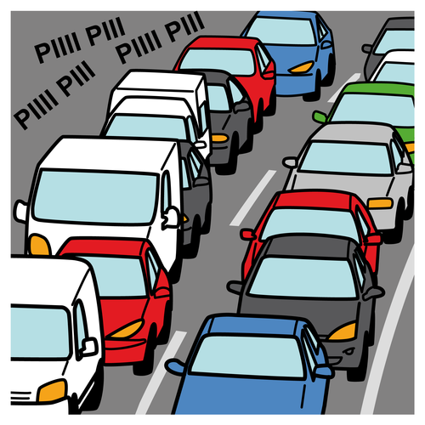
el tráfico

Slide 26

la oficina de correos

Slide 27
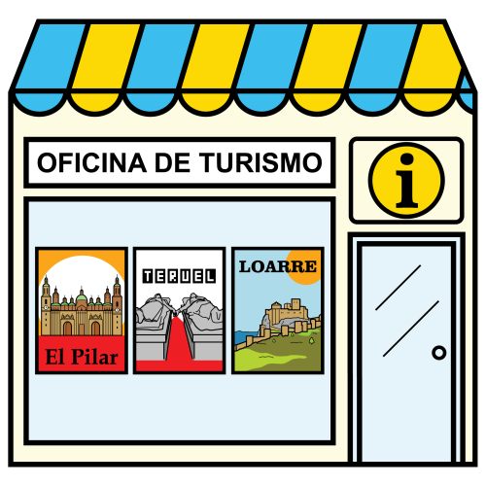
la oficina de información/turismo

Slide 28

aquí / acá
El punto rojo está aquí

Slide 29
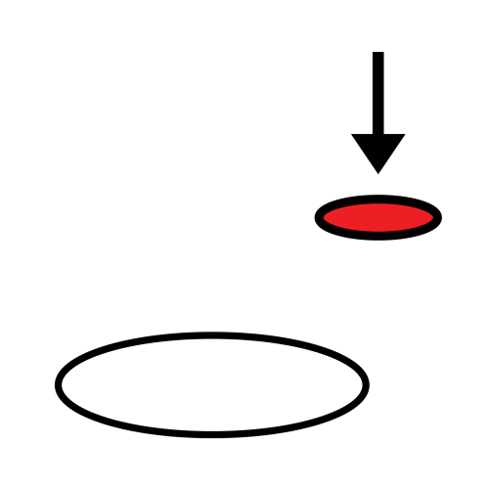
allí / allá
El punto rojo está allí

Slide 30

cerca
El punto rojo está muy cerca

Slide 31

lejos
El punto está muy lejos

Slide 32

arriba
El punto rojo está arriba

Slide 33

abajo
El punto rojo está abajo

Slide 34

al lado
Los puntos rojos están al lado

Slide 35

entre
El punto rojo está entre los puntos blancos

Slide 36

a la derecha
Giras a la derecha en la siguiente calle

Slide 37

a la izquierda
Tuerces a la izquierda al final de la calle

